Slide 1
#SaludMentalEsCalidad
Boletín 16428-04
PROYECTO DE LEY QUE ESTABLECE NORMAS SOBRE CONVIVENCIA, BUEN TRATO Y BIENESTAR EN LA EDUCACIÓN SUPERIOR Y PROTEGE LOS DERECHOS DE ESTUDIANTES QUE REQUIEREN CUIDADOS ESPECÍFICOS EN SU SALUD MENTAL

Slide 2
Antecedentes
Informe ﬁnal del Grupo de Trabajo sobre Salud Mental de la Universidad de Chile, 2020:
En la Facultad de Salud, de 176 encuestados 40% ha necesitado asistir al psicólogo/psiquiatra, 1 de cada 4 ha consumido drogas para sobrellevar la carga académica, promedian unas 5 horas diarias de sueño y el 70% había pensado en la última semana que no sería capaz de terminar la carrera.
En la Facultad de Derecho, de 1153 encuestados, un 42% dice haber fantaseado con la idea de la muerte mientras un 35,2% derechamente ha tenido pensamientos suicidas y un 4,7% reporta un intento suicida. 1 de cada 5 estudiantes se encuentra en tratamiento psicológico, un número similar dice que no lo recibe porque no puede costearlo y un 6% lo ﬁnalizó exitosamente. las morbilidades mayoritariamente mencionadas fueron la depresión, el trastorno de ansiedad generalizada y los trastornos de pánico.
En 2020 la Dirección de Bienestar y Desarrollo Estudiantil de la Vicerrectoría de Asuntos Estudiantiles y Comunitarios (VAEC) informó que 7237 estudiantes que respondieron el Formulario de Caracterización Estudiantil (FOCES) se encuentran en situación de riesgo.
.

Slide 3
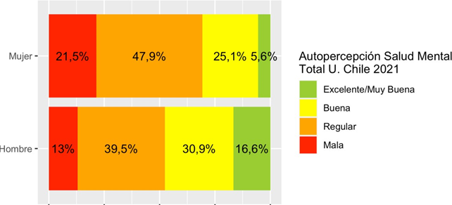
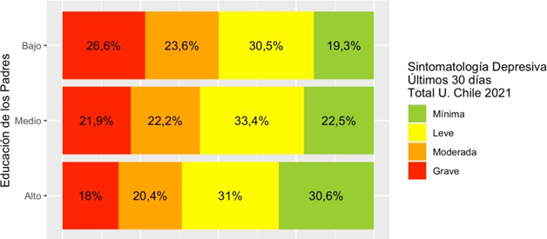
Antecedentes
Encuesta Longitudinal en Salud Mental (ELSAM), diciembre de 2021, por Núcleo Milenio para Mejorar la Salud Mental de Adolescentes y Jóvenes “Imhay”. Respondido por 1995 estudiantes de la U. de Chile:

Slide 4
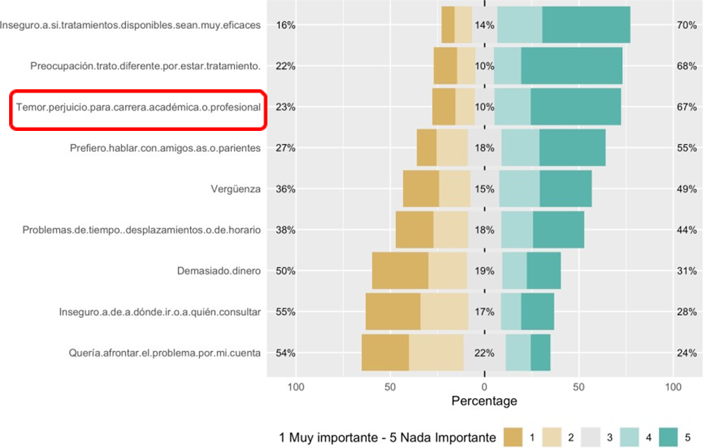
Antecedentes
Casi la mitad de las mujeres y un tercio de los hombres presentan sintomatología depresiva moderada o grave en los últimos 30 días antes de la aplicación de la encuesta.
Entre 6 y 7 de cada 10 estudiantes percibe una alta o muy alta carga académica.
Dentro de las principales barreras para acceder a buscar ayuda en salud mental, se encuentra el temor de que genere un perjuicio para la carrera académica o profesional.

Slide 5
Antecedentes
Petitorio CONFECH 2023, título 4°.
Creación de una unidad multidisciplinaria que permita el apoyo a los estudiantes en salud mental en Educación Superior.
Creación de mecanismos de ayuda temprana para estudiantes con riesgo.
Capacitación a docentes, personal funcionario y representantes estudiantiles para la detección temprana y primeros auxilios psicológicos.
Monitoreo permanente a la salud mental de estudiantes.
Medidas de apoyo académico.

Slide 6
Idea Matriz
La creación de un cuerpo legal que establezca medidas para resguardar la salud mental de todas las comunidades educativas, de todas las instituciones de educación superior, estableciendo derechos específicos para estudiantes que requieren cuidados en su salud mental, y otras que resguardan y promueven la buena salud mental de la comunidad educativa en su conjunto.

Slide 7
Resumen del proyecto
Planes plurianuales:
Promoción de la buena convivencia, el autocuidado y prevención de riesgos a la salud mental.
Estrategias de ajuste, capacitación y adaptación.
Identificación de problemas comunes de salud mental y mecanismos de derivación para atención especializada.
Identificación de problemas graves de salud mental y derivación obligatoria a atención especializada.
Participación de las comunidades.
Actualización en Ues cada 3 años, IP cada 4 años y CFT cada 6 años.

Slide 8
Resumen del proyecto
Diagnóstico de un médico cirujano, neurólogo, psiquiatra o un psicólogo.
Medidas para estudiantes que requieren cuidados de salud mental:
La postergación o suspensión de los estudios o de evaluaciones, si es debidamente aconsejado a través de un certificado médico;
La prioridad en la inscripción de asignaturas o la interrupción anticipada de éstas;
La modificación del formato de las evaluaciones, o del lugar o tiempo límite para rendirlas, resguardando siempre la calidad de la formación académica entregada.
La exigencia de un porcentaje menor de asistencia, entre otros.

Slide 9
Resumen del proyecto
Prácticas profesionales: deberán suscribirse convenios de cooperación educativa con las entidades colaboradoras, las que contendrán los términos, derechos y deberes de cada parte en la realización de la misma, con contenidos mínimos:
Objetivos y actividades
Plazos, régimen de permisos y rescisión.
Seguros eventuales.
Protección de datos.
Resolución de conflictos.
Entre otros.
* Norma similar se aprobó en PDL convivencia educativa aprobado por la Cámara en octubre-24 (incorpora art. 44 bis en LGE).

Slide 10
Resumen del proyecto
Prohibición de discriminación y obligación de información a docentes por parte de IESUP.
IESUP propenderán a contar con el equipamiento e infraestructura adecuada para su uso por parte de estudiantes que requieren cuidados en su salud mental (salas con aislamiento auditivo, para abordar desregulaciones, p. ej. en personas TEA) y equipos de cuidado de la salud mental.
Uso de salas y disponibilidad de espacios en semana de receso.
Transitorio: 1 año para implementación en normas internas,

Slide 11
Desafíos pendientes
Fortalecimiento de los equipos de salud mental en las IESUP.
Postergación/suspensión y beneficios estudiantiles -> Financiamiento.
Semana de receso y días de gracia pre evaluaciones.
Propuesta: “Artículo X: Semana de receso. Todas las instituciones de educación superior deberán contemplar dentro de su calendario semestral o trimestral, según corresponda; una semana de receso, en la que no podrán realizarse ningún tipo de evaluaciones, clases o actividades académicas en la que se impartan contenidos previstos en la planificación de enseñanza de las respectivas cátedras, ni en las que se exija asistencia obligatoria. Las instituciones deberán calendarizar dicha semana de modo que coincida con los días más centrales del respectivo periodo académico, a fin de que represente un descanso intermedio durante el mismo.”

